Slide 1


FÉLAGSFRÆÐI, 3. ÚTGÁFA
12. KAFLI KYNGERVI, KYN OG KYNVERUND
Myndasýning í PowerPoint

Slide 2
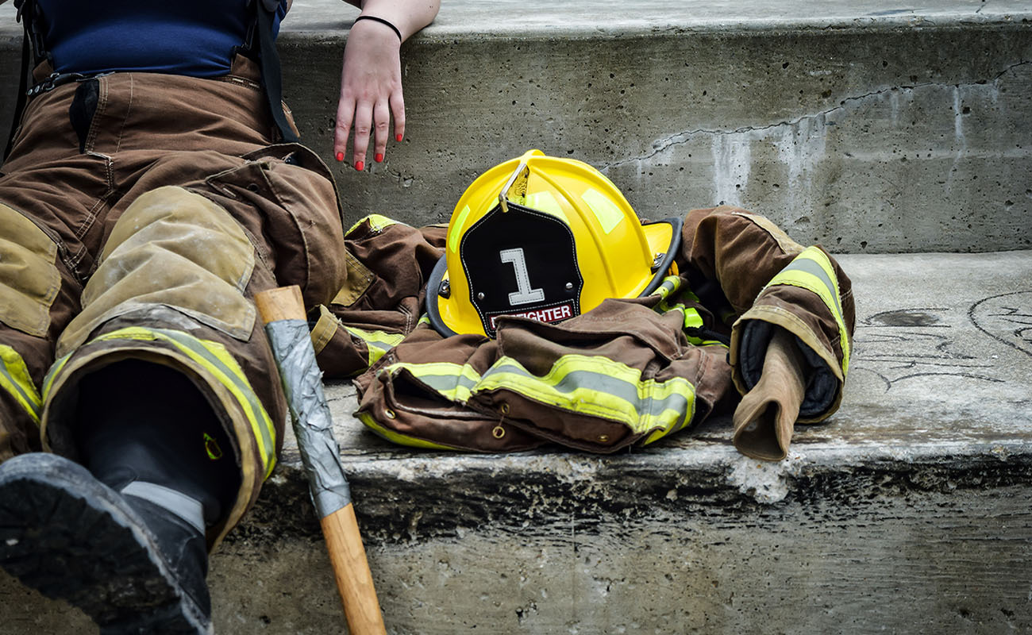
Mynd 12.1
Ný tækifæri, lög og viðhorf hafa gert fólki kleift að takast á við hlutverk sem jafnan hafa ekki verið tengd kyni þess. Þrátt fyrir þessar framfarir verður margt fólk enn fyrir misskilningi eða illri meðferð vegna kyns síns.

Slide 3
Sp.: Í sumum tegundum starfsþjálfunar þurfa þátttakendur að ganga í gegnum líkamlega sársaukafullar æfingar, svo sem að vera úðaðir með piparúða í lögregluþjálfun eða haldið nauðugum undir vatni í björgunarþjálfun.
Ef kona er í þjálfun fyrir eitthvert þessara starfa og þarf að sæta slíku valdi eða sársauka, hvernig ætti að standa að því?
Það ætti alls ekki að gera.
Önnur kona ætti að beita valdinu eða valda sársaukanum.
Karl ætti að beita valdinu eða valda sársaukanum.
Einstaklingur af hvaða kyni sem er ætti að beita valdinu eða valda sársaukanum – það skiptir ekki máli af hvaða kyni.

Slide 4
Kyngervi og kyn
Kyngervi vísar til hegðunar, persónueinkenna og félagslegrar stöðu sem samfélagið tengir því að vera kona eða karl.
Kyn er hugtak sem vísar til líkamlegs eða lífeðlisfræðilegs munar á körlum og konum
Tekur meðal annars til einkenna á borð við æxlunarkerfið
Einnig annarra líkamlegra og lífeðlisfræðilegra einkenna, svo sem líkamshára, stækkunar tiltekinna líffæra eða líkamsgerða (barkakýlis og brjósta), mismunandi vöðvagerðar og svo framvegis.
Hugtökin kyn og kyngervi eru ekki samheiti, ekki aðeins vegna þess að þau fara ekki alltaf saman heldur vegna þess að þau hafa ólíka merkingu.
Kynvitund er djúpstæð innri upplifun einstaklings af eigin kyni. Einstaklingur getur upplifað sig sem konu, karl, hvorugt, hvort tveggja eða af öðru kyni.

Slide 5
Lagalegt orðfæri um kyn og kyngervi
Ekki þekkja allir greinarmuninn á kyni og kyngervi og hann getur verið flókinn, einkum í laga- og stjórnsýsluskjölum.
Til dæmis er á opinberum eyðublöðum yfirleitt spurt um kyn en ekki kyngervi, þótt í reynd sé oft verið að óska eftir upplýsingum um kyngervi.
Scalia: „Orðið kyngervi hefur öðlast þá nýju og gagnlegu merkingu að vísa til menningarlegra einkenna eða viðhorfa (andstætt líkamlegum einkennum) sem greina kynin að.“
Ginsberg: Notaði hugtökin til skiptis til að komast hjá orðinu kyn. Aðstoðarmaður hennar lagði þetta til þegar hún flutti mál fyrir dómstólnum, áður en hún var skipuð dómari.
Árið 2020 virtist Gorsuch blanda hugtökunum saman þegar hann rýmkaði réttindi fólks:
„Ómögulegt er að mismuna trans fólki… án þess að mismuna því á grundvelli kyns.“

Slide 6

Mynd 12.2
Þótt líffræðilegur munur á körlum og konum sé fremur skýr geta félagslegar og menningarlegar hliðar þess að vera karl eða kona verið flóknar. (Mynd: Mapbox Uncharted ERG /flickr)

Slide 7
Kynhneigð
Kynhneigð vísar til líkamlegrar, hugrænnar, tilfinningalegrar og kynferðislegrar aðlöðunar einstaklings að tilteknu kyni (körlum eða konum).
Dæmi:
gagnkynhneigð, aðlöðun að einstaklingum af öðru kyni;
samkynhneigð, aðlöðun að einstaklingum af sama kyni;
tvíkynhneigð, aðlöðun að einstaklingum af hvoru kyni sem er;
eikynhneigð, engin kynferðisleg aðlöðun eða löngun til kynferðislegra samskipta;
pankynhneigð, aðlöðun að fólki óháð kyni, kyngervi, kynvitund eða kyntjáningu;
alkynhneigð, aðlöðun að fólki af öllum kynjum og með hvers konar kyngervi, kynvitund og kyntjáningu, þar sem kyn viðkomandi skiptir máli,
hinsegin, regnhlífarhugtak um kynhneigð, kynvitund eða kyntjáningu.
Þetta eru aðeins nokkur dæmi og þau vísa almennt til kynverundar. Önnur hugtök vísa sérstaklega til tilfinningalegrar eða rómantískrar aðlöðunar:
órómantískur einstaklingur finnur ekki fyrir rómantískri aðlöðun;
hálfkynhneigð vísar til einstaklings sem finnur aðeins fyrir kynferðislegri aðlöðun að annarri manneskju eftir að tilfinningatengsl hafa myndast.

Slide 8
Hugtök og orðfæri um kynhneigð
Fólk sem laðast að öðru kyni er oft kallað gagnkynhneigt. Í formlegu samhengi er einnig talað um gagnkynhneigð.
Fólk sem laðast að fólki af sama kyni kann að vera „hommi“ eða „lesbía“, en ekki ætti að nota þau hugtök um fólk með aðra kynhneigð.
Með öðrum orðum eru karlar sem ekki eru gagnkynhneigðir ekki endilega hommar.
Sumu fólki finnst ekkert þeirra hugtaka sem hér hafa verið nefnd — né mörg önnur — lýsa tilfinningum þess eða aðlöðun.
Önnur hugtök sem áður voru notuð teljast nú úrelt eða niðrandi.
Skammstafanir á borð við LGBTQ, eða víðtækari gerðir eins og LGBTQIA, eru oft notaðar um þennan stærri samfélagshóp.
Stundum er plúsmerki (+) bætt við til að ná einnig yfir þau sem skammstöfunin nefnir ekki sérstaklega.
Hugtök um kynverund og kyn breytast stöðugt og geta haft ólíka merkingu fyrir ólíkt fólk. Þótt fólk skilji ekki öll þessi hugtök til fulls getur það samt stutt fólk af ýmiss konar kynhneigð. Jafnvel þegar stuðningur er sýndur þarf þó að forðast að gefa sér hluti fyrir fram.

Slide 9
Væntingar og fyrir fram gefnar hugmyndir
Bandaríkin eru samfélag sem miðar við gagnkynhneigð, sem merkir að þar er gengið út frá því að kynhneigð sé líffræðilega ákvörðuð og ótvíræð.
Gagnkynhneigðarhyggja er hugmyndafræði og safn stofnanabundinna starfshátta sem veita gagnkynhneigðu fólki og gagnkynhneigð forréttindi umfram aðra kynhneigð

Slide 10
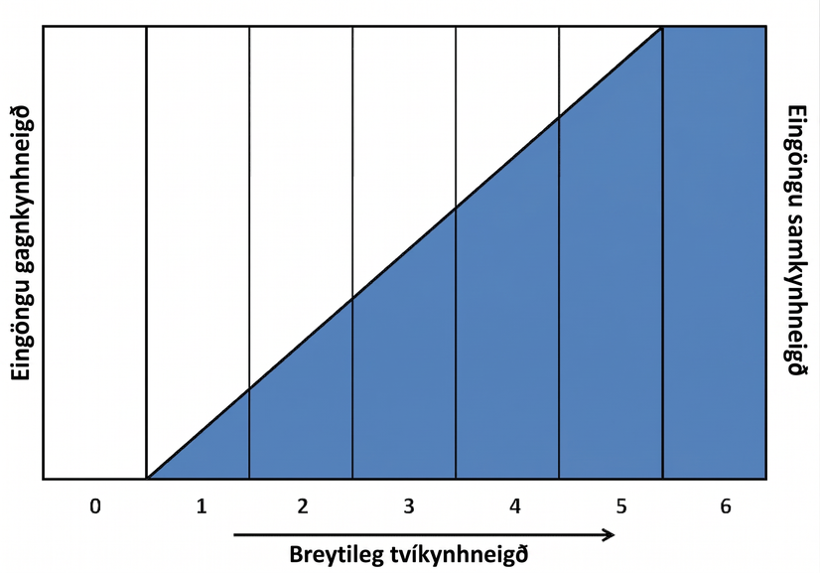
Mynd 12.3
Kinsey-kvarðinn sýnir að kynhneigð verður ekki aðeins mæld út frá gagnkynhneigð og samkynhneigð.
Þótt niðurstöður Kinseys hafi að mestu verið hraktar höfðu rannsóknir hans veruleg áhrif.

Slide 11
Kynhneigð og þroski
Ekki ríkir vísindaleg samstaða um nákvæmar ástæður þess að einstaklingur hefur tiltekna kynhneigð.
Rannsökuð hafa verið möguleg erfðafræðileg, hormónatengd, þroskafræðileg, félagsleg og menningarleg áhrif á kynhneigð, en engar sannanir hafa fundist fyrir því að rekja megi kynhneigð til eins þáttar (APA 2008).
Margt fólk efast um eða veltir kynhneigð sinni fyrir sér áður en það skilur hana til fulls og sættir sig við hana.
  Slíkar vangaveltur geta fylgt sektarkennd, skömm, ábyrgðartilfinning og óvissa.
Kynhneigð getur því birst með ólíkum hætti á æviskeiði einstaklings.
Börn og unglingar — sem og foreldrar þeirra, forráðamenn og fjölskyldur — geta einnig átt mjög erfitt með að skilja kynhneigð.
Unglingsárin eru sérstaklega óvissutími og tilfinningin um að vera öðruvísi eða falla ekki að viðteknum viðmiðum – sérstaklega þegar barn nýtur ekki stuðnings fjölskyldunnar, en jafnvel þegar stuðningurinn er fyrir hendi – getur þetta valdið verulegri vanlíðan og óþægindum.

Slide 12
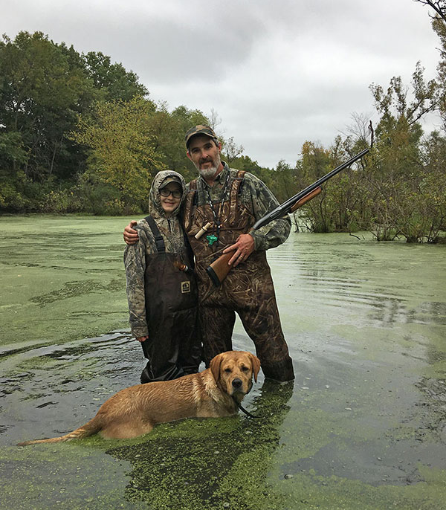
Kynhlutverk
Kynhlutverk er hugmynd samfélagsins um hvernig ætlast er til að karlar og konur líti út og hagi sér.
Athafnir og leiðsögn í bernsku, eins og þessi andaveiðiferð föður og dóttur, geta mótað viðhorf fólks til kynhlutverka ævina á enda.
(Mynd: Tim Miller, USFWS Midwest Region/flickr)

Slide 13
Trans fólk
Kynvitund vísar til djúpstæðrar innri upplifunar einstaklings af eigin kyni.
Almennt er fólki úthlutað kyni við fæðingu, sem merkir að heilbrigðisstarfsfólk og foreldrar barnsins ákvarða skráð kyn út frá líkamlegum einkennum.
Trans fólk samsamar sig hegðun og eiginleikum sem tengjast öðru kyni en því sem því var skráð við fæðingu.
Skilningur þeirra á eigin kynvitund mótast oft eftir margra ára tilfinningu fyrir samsömun við annað kyn eða vanlíðan og skorti á samsömun við kynið sem þeim var skráð.
Þetta ferli getur verið erfitt og ruglingslegt, bæði fyrir einstaklinginn og fjölskyldu hans.
Í sumum tilvikum telur einstaklingur sig samsama sig öðru kyni en kemst síðar að því að hann samsamar sig í raun kyninu sem honum var skráð við fæðingu.
Mikilvægt er að hafa í huga að kynvitund — hvort sem hún samræmist kyni sem skráð var við fæðingu eða ekki — tengist kynhneigð ekki með beinum hætti.
Kynama er ástand sem tilgreint er í DSM-5 og felur í sér verulega vanlíðan í að minnsta kosti sex mánuði.
Hafa ber í huga að ekki upplifir allt trans fólk kynama og það fær ekki allt slíka greiningu.
Greiningin er ekki almennt viðurkennd, en sumir heilbrigðisstarfsmenn og sérfræðingar í geðheilbrigðisþjónustu telja hana auðvelda stuðning við fólk sem upplifir vanlíðan.

Slide 14
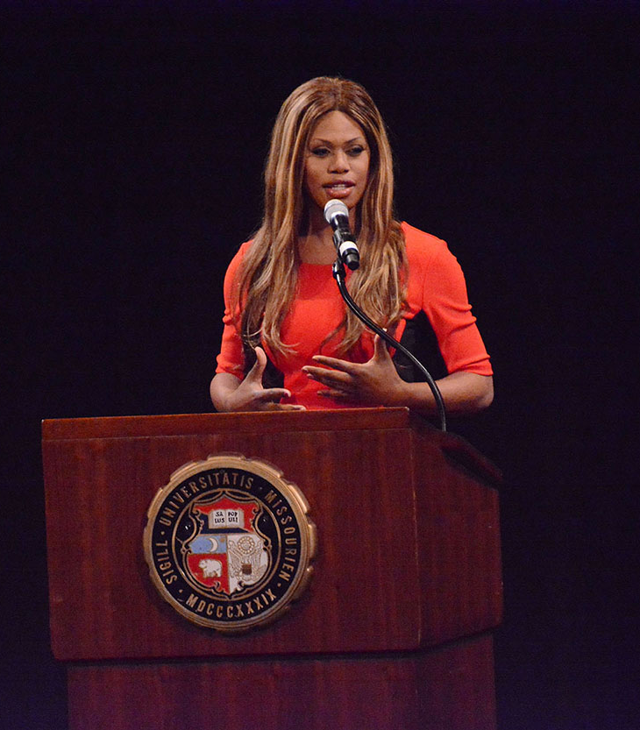
Mynd 12.5
Leikkonan Laverne Cox er fyrsta opinberlega trans manneskjan sem lék trans persónu í stórri sjónvarpsþáttaröð. Hún hlaut Emmy-verðlaun sem framleiðandi og var fjórum sinnum tilnefnd til Emmy-verðlauna sem besta leikkonan. Utan starfsins berst hún einnig fyrir málefnum LGBTQ-fólks, meðal annars í fyrirlestraferðinni „Er ég ekki kona?“
(Mynd: aðlögun á verki eftir „KOMUnews_Flickr“/Flickr)

Slide 15
Trans fólk: kyntjáning
Sumt fólk fer í ferli sem nefnist kynstaðfesting, þar sem það hverfur frá því að lifa í samræmi við kynið sem því var úthlutað við fæðingu og tekur að lifa í samræmi við kynvitund sína.
Félagsleg kynstaðfesting getur náð til kyntjáningar, nafns, fornafna og samskipta við aðra.
Lagaleg kynstaðfesting getur meðal annars falist í að breyta skráðu kyni í opinberum gögnum og breyta lögformlegu nafni.
Líkamleg eða læknisfræðileg kynstaðfesting felur í sér breytingar á ytra útliti, líkama eða kyneinkennum svo líkaminn samræmist betur kynvitund viðkomandi
Kynstaðfestingarferlið er persónubundið og fjölbreytt. Sumt fólk fer ekki í neitt þessara ferla, annað í eitt eða tvö þeirra og enn annað í öll þrjú.
Sumt fólk tjáir sig út á við sem hitt tvíundarkynið (karl eða kona) eða sem kynsegin manneskja eða manneskja sem fellur ekki að hefðbundnum kynjaviðmiðum. Kyntjáningin getur meðal annars birst í klæðaburði, útliti og skyldum einkennum.
Sumt fólk klæðist fötum sem samkvæmt hefð eru tengd öðru kyni en líffræðilegu kyni þess.
Slíkur klæðaburður er yfirleitt form sjálfstjáningar eða persónulegs stíls og segir hvorki til um kynvitund viðkomandi né hvort viðkomandi sé trans (TSER 2021).

Slide 16
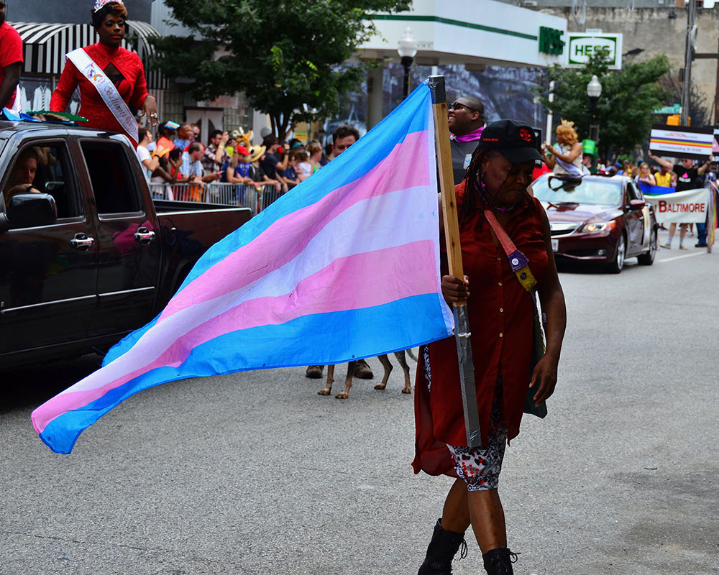
Mynd 12.6
Þekktasti trans-fáninn var hannaður af transkonunni og fyrrverandi liðsmanni bandaríska sjóhersins Monica Helms. Aðrir hönnuðir hafa túlkað trans-fánann með öðrum hætti og aðrir hópar innan LGBTQ-samfélagsins eiga sína eigin fána og tákn. Athygli vekur að Gilbert Baker, sem hannaði fyrsta regnbogafánann sem náði mikilli útbreiðslu, gætti þess að setja hvorki vörumerkjavernd né aðrar takmarkanir á notkun hans, svo að aðrir gætu endurtúlkað hann og endurnýtt. (Mynd: crudmucosa/flickr).

Slide 17
Intersex-fólk
Eins og áður segir er fólki úthlutað kyni við fæðingu: heilbrigðisstarfsfólk og oft foreldri eða foreldrar barnsins ákvarða kynið fyrst og fremst út frá líkamlegum einkennum.
Í sjaldgæfum tilvikum eru hormóna-, litninga- eða líkamlegir eiginleikar einstaklings frábrugðnir því sem algengast er í líkamsþroska fólks.
Einstaklingurinn sjálfur eða heilbrigðisstarfsfólk getur orðið vart við þennan mun við fæðingu, á kynþroskaskeiði eða síðar á ævinni.
Margur misskilningur ríkir um intersex-fólk.
Algengasti misskilningurinn er að það fæðist bæði með karlkyns og kvenkyns kynfæri eða sambærilega líkamsgerð, eða að líkamsstarfsemi þess geti ekki verið með eðlilegum hætti.
Slík tilvik eru sjaldgæf og eiga aðeins við um lítinn hluta intersex-fólks.
Flest intersex-fólk er heilbrigt og glímir ekki við líkamlega erfiðleika.
Í sjaldgæfum tilvikum geta komið upp erfiðleikar við þvaglát og þá kann skurðaðgerð eða önnur meðferð að vera nauðsynleg.
Aðrar skurðaðgerðir – einkum svonefndar „kynstaðfestandi“ skurðaðgerðir – eru ekki nauðsynlegar og njóta ekki stuðnings heilbrigðisstarfsfólks, aðgerðasinna og siðfræðinga.
Intersex og trans eru ólík sjálfsmyndareinkenni.
Margt trans fólk hefur engin intersex-einkenni og margt intersex-fólk lítur ekki á sig sem trans.

Slide 18
Mismunun gegn LGBTQ-fólki
Í Bandaríkjunum voru lög sem gerðu sambönd fólks af sama kyni refsiverð í öllum 50 ríkjunum fram á sjöunda og áttunda áratug 20. aldar. Slík lög héldust í mörgum ríkjum þar til Hæstiréttur Bandaríkjanna felldi þau úr gildi árið 2003.
Á sama hátt auðvelduðu lög um „kynviðeigandi“ klæðaburð og kyntjáningu bæði lögreglu og almenningi að áreita trans fólk.
  Margt LGBTQ-fólk vísar til „þriggja flíka reglunnar“, sem kvað á um að fólk yrði að klæðast þremur flíkum sem samsvöruðu kyninu sem því var úthlutað, ella ætti það á hættu að vera handtekið.
Í samskiptum á götum úti niðurlægði lögreglan fólk oft með því að þreifa á því eða neyða það til að sýna kynfæri sín.
Á sumum stöðum fór lögreglan með fólk inn á salerni til að kanna líkamleg kyneinkenni þess.
Jafnvel þegar LGBTQ-fólk var hvorki handtekið né sótt til saka sköpuðu þessi lög og framkvæmd þeirra svigrúm fyrir alvarlega áreitni, árásir og ofbeldi gegn því. Ofbeldi sem beindist gegn LGBTQ-fólki var sjaldan rannsakað eða leitt til saksóknar.
Næstum einn af hverjum fimm hatursglæpum á rætur að rekja til fordóma gegn LGBTQ-fólki.
Jafnvel þegar LGBTQ-fólk verður ekki fyrir hatursglæpum sætir það annarri meðferð en aðrir í menntakerfinu, húsnæðismálum, atvinnulífinu og félagslegum aðstæðum.

Slide 19
Mismunun gegn LGBTQ-fólki (framhald)
Í mörgum öðrum löndum eru lög gegn LGBTQ-fólki enn í gildi og viðurlög við þeim geta verið þung.
Skýrslur Sameinuðu þjóðanna, Human Rights Watch og International Lesbian, Gay, Trans, and Intersex Association (ILGA) sýna að mörg ríki refsa fyrir sambönd fólks af sama kyni, frávik frá hefðbundnum kynjaviðmiðum og aðrar athafnir sem taldar eru ganga gegn menningar- eða trúarvenjum ríkisins.
Árið 2020 beittu sex aðildarríki Sameinuðu þjóðanna dauðarefsingu fyrir kynferðislegar athafnir með samþykki milli fólks af sama kyni. Í 61 ríki til viðbótar lágu fangelsisvist, líkamsrefsingar á borð við svipuhögg eða önnur viðurlög við slíkum athöfnum.
  Þar á meðal eru bandalagsríki Bandaríkjanna á borð við Sameinuðu arabísku furstadæmin og Sádi-Arabíu, sem bæði geta beitt dauðarefsingu, auk Barbados, Jamaíku, Sankti Kitts og Nevis og Sankti Lúsíu. (ILGA 2020).
Í mörgum öðrum löndum framfylgja sveitarstjórnir eða aðrir valdhafar, svo sem ættbálkahöfðingjar og trúarhópar, lögum eða venjum sem beinast gegn LGBTQ-fólki.
  Til dæmis lýsir margt fólk sem flýr frá ríkjum Mið-Ameríku til Bandaríkjanna ofbeldi lögreglu og annarra löggæsluaðila gegn LGBTQ-fólki.

Slide 20
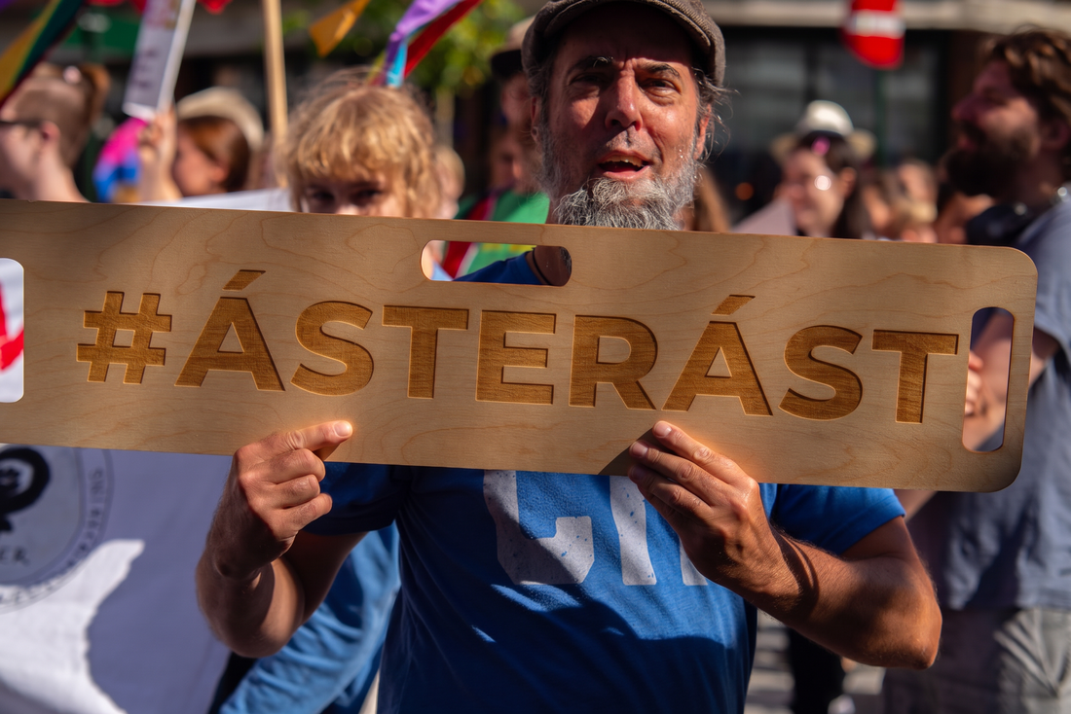
Mynd 12.7
Myllumerki, gleðigöngur og önnur barátta skipta miklu máli við að styðja LGBTQ-fólk. Flestir sérfræðingar og talsmenn eru þó sammála um að meðal mikilvægustu skrefanna séu að fræða sjálf okkur betur og bæta samskipti okkar við vini, samstarfsfólk og fjölskyldu. (Mynd: Lars Verket/flickr)

Slide 21
Barátta gegn mismunun og bandamennska
Margir telja að fyrsta skrefið í bandamennsku sé að hlusta og sýna skilning.
LGBTQ-fólk er ekki einsleitur hópur og einstaklingarnir í hverjum hópi eru það ekki heldur.
Það er ekki val að vera samkynhneigður, tvíkynhneigður, trans, hinsegin, intersex eða eikynhneigður, en hver og einn ræður hvernig hann tjáir eða gerir þann veruleika sýnilegan.
  Svo lengi sem tjáningin særir engan er engin röng leið til að tjá kynvitund eða kynferðislega sjálfsmynd.
  Þótt þú þekkir LGBTQ-manneskju eða tilheyrir sjálf samfélaginu skaltu ekki ætla að þú getir gert kröfur til annarra eða sagt þeim hvernig þeir eigi að tjá sig eða lifa lífinu.
Virðing og umhyggja byggjast þó á nokkrum almennum grundvallaratriðum:
Að tala um fólk eins og það sjálft kýs.
Að draga ekki ályktanir af sjálfsmynd fólks um hvað það vilji gera, klæðast, horfa á eða styðja.
Að forðast slangur, brandara og sambærilega framkomu nema fullvíst sé að aðrir séu sáttir við slíkt.
Við eigum að gera okkar besta, en það getur tekið tíma og fyrirhöfn að breyta hugarfari, orðfæri og hegðun. Það er þó vel þess virði og ekki ýkja erfitt.

Slide 22
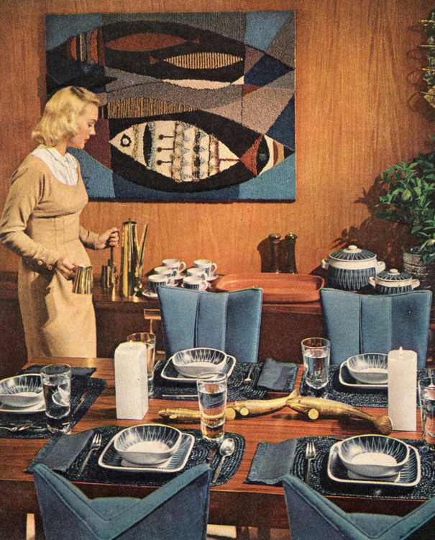
Mynd 12.8
Hefðbundnar birtingarmyndir kynhlutverka í Bandaríkjunum styrkja þá hugmynd að konur eigi að vera undirgefnar körlum.
(Ljósmynd: Sport Suburban/flickr)

Slide 23
Kyngervi og kynjamisrétti
Félagsmótun
Börn verða meðvituð um kynhlutverk við tveggja eða þriggja ára aldur.
Við fjögurra eða fimm ára aldur hafa flest börn tileinkað sér þau kynhlutverk sem teljast viðeigandi í menningu þeirra (Kane 1996).
Kynjamisrétti er sú fordómafulla trú að annað kynið sé meira virði en hitt
Fólk elur börn gjarnan upp á þann hátt að staðalmyndir kynjanna mótast og styrkjast:
Ungir drengir verða oft fyrir þrýstingi um að hegða sér ekki á kvenlegan hátt.
Heimilisverk barna samræmast staðalmyndum kynjanna
Kennarar draga ályktanir um getu og hvað teljist viðeigandi út frá kyni.
Drengir eru oftar beðnir um að svara og fá meira hrós en stúlkur í skólanum

Slide 24

Mynd 12.9
Þótt sú staðalmynd sé ríkjandi í samfélaginu að mótorhjól tengist körlum sýna konur á mótorhjólum að hlutverk kvenna í Bandaríkjum nútímans nær langt út fyrir eldhúsið. (Ljósmynd: Robert Couse-Baker/flickr)

Slide 25
Félagsleg lagskipting eftir kyni
Félagsleg lagskipting og ójöfnuður
Lagskipting vísar til kerfis þar sem hópar fólks hafa ójafnan aðgang að grundvallargæðum samfélagsins sem eru jafnframt mikils metin.
Fyrir 1809—Konur máttu ekki gera erfðaskrá
Fyrir 1840—Konur máttu hvorki eiga né ráða yfir eignum
Fyrir 1920—Konur höfðu ekki kosningarétt
Fyrir 1963—Atvinnurekendum var heimilt að greiða konu lægri laun en karli fyrir sama starf
Fyrir 1973—Konur áttu ekki rétt á öruggri og löglegri þungunarrofsaðgerð (Imbornoni 2009)

Slide 26
Launamunurinn
Þótt konur séu nær helmingur (49,8 prósent) launafólks eru karlar mun fjölmennari í áhrifamiklum valdastöðum sem jafnframt eru hálaunastörf (U.S. Census Bureau 2010).
Jafnvel þegar kona gegnir sambærilegu starfi og karl fær hún að jafnaði aðeins 81 sent fyrir hvern dollar sem karl í sambærilegu starfi fær (Payscale 2020).
Konur á vinnumarkaði sinna enn fremur stærstum hluta ólaunaðra heimilisstarfa.
Á venjulegum degi verja 84 prósent kvenna tíma í heimilishald, samanborið við 67 prósent karla (U.S. Census Bureau 2011).
Þetta tvöfalda vinnuálag viðheldur undirskipaðri stöðu vinnandi kvenna innan fjölskyldunnar (Hochschild og Machung 1989).

Slide 27
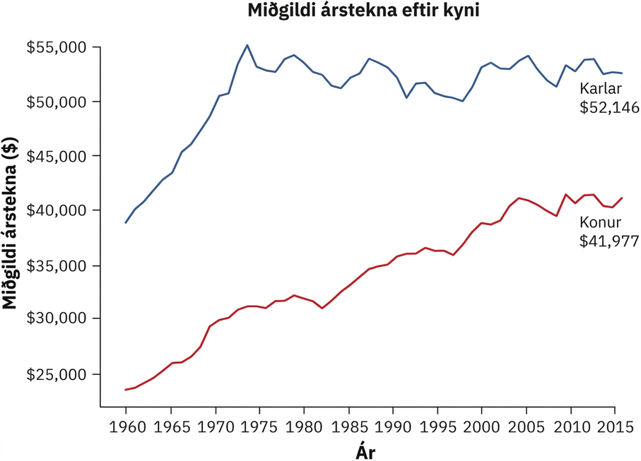
Mynd 12.10
Mynd 12.10 Árið 2017 voru miðgildi heildartekna karla 52.146 Bandaríkjadalir og kvenna 41.977 Bandaríkjadalir. Konur í Bandaríkjunum höfðu því 80,1% af tekjum karla. (Heimild: Women’s Bureau, U.S. Department of Labor)

Slide 28
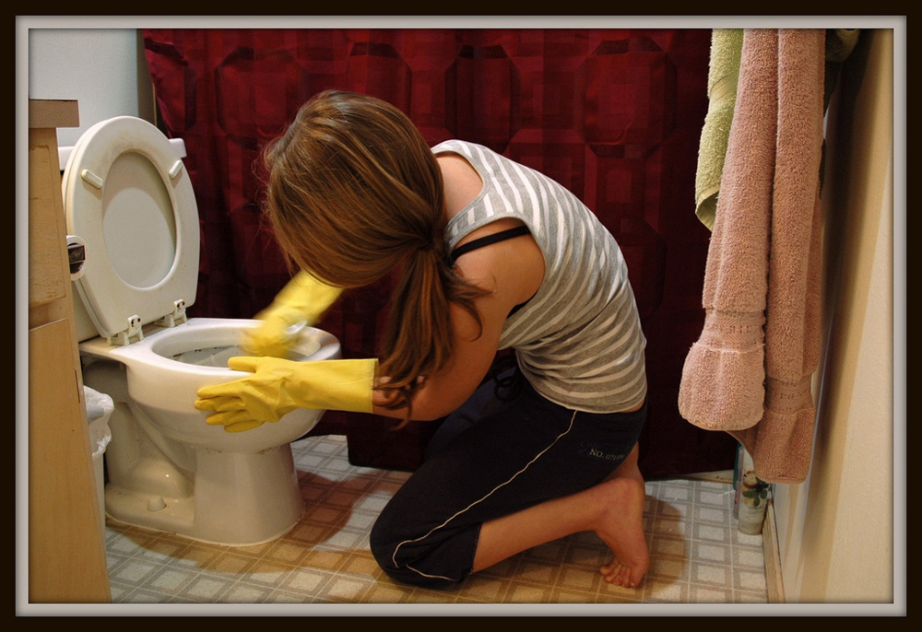
Mynd 12.11
Í sumum menningarheimum sinna konur öllum heimilisstörfum án aðstoðar karla vegna þess að heimilisstörf eru talin veikleikamerki og kvenlegur eiginleiki. (Ljósmynd: Evil Erin/flickr)

Slide 29
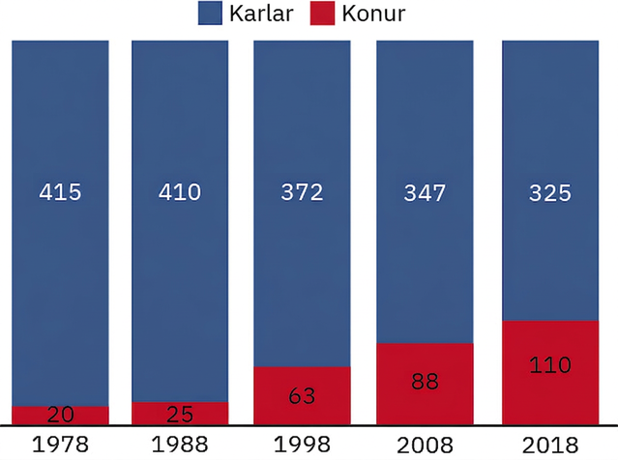
Mynd 12.12: Konur í stjórnmálum
Kynjaskipting fulltrúa á Bandaríkjaþingi. Árið 2021 sátu þar fleiri konur en nokkru sinni fyrr: 120 í fulltrúadeildinni og 24 í öldungadeildinni. Hlutfall kvenna hefur aukist jafnt og þétt en kynjahlutföllin eru enn langt frá því að vera jöfn. (Heimild: Unnið úr gögnum Center for American Women in Politics, Rutgers University)

Slide 30
Femínismi
Femínismi er oft tengdur pólitískri hugmyndafræði og því að draga úr völdum karla og annarra valdakerfa. Hann er þó mun víðtækari og fjallar um sjónarhorn kvenna og valdeflingu þeirra.
Betty Friedan: Dulúð kvenleikans (1963)
Andmælti þeirri útbreiddu hugmynd eftir síðari heimsstyrjöld að eina hlutskipti kvenna væri að giftast og eignast börn.
Beindi sjónum að minnkandi háskólasókn kvenna og lækkandi giftingaraldri á sjötta áratugnum og tengdi þessa þróun við vaxandi óhamingju þeirra.
Lýsti samfélagsgerðum þar sem karlmenn skrifuðu og ritstýrðu kvennatímaritum að öllu leyti og héldu því einkum fram að húsmóðurhlutverkið og þjónusta við aðra væru meginmarkmið og kjarni sjálfsmyndar kvenna.
Sýndi hvernig auglýsendur létu heimilisstörf líta út eins og starfsferil sem krefðist flókins búnaðar og margvíslegra aðfanga.

Slide 31
Femínismi (frh.)
Árið 1966 voru samtökin National Organization for Women stofnuð með það að markmiði að tryggja þátttöku kvenna á öllum sviðum bandarísks samfélags.
Starfsemi, mótmæli og aðgerðir:
Ladies Home Journal-mótmælin kröfðust þess að þetta leiðandi kvennatímarit réði konur sem höfunda og ritstjóra, greiddi þeim sanngjörn laun og víkkaði efnislega áherslu sína.
Mótmæli við Miss America-keppnina gegn hlutgervingu kvenna — þá var mun meiri áhersla lögð á líkamlegt útlit en nú — og gegn skorti á fjölbreytni meðal keppenda.
Stuðluðu að umbótum á lögum um rannsókn og saksókn nauðgunarmála með því að afnema kröfu um staðfestandi vitni
Stofnuðu og ráku kvennaathvörf
Vöktu athygli á heimilisofbeldi og beittu sér fyrir því að það yrði gert refsivert
  (Áður en vitund jókst með þingnefndarfundum og greinum á borð við þær sem birtust í Ms. Magazine (1974) var sjaldan rætt um heimilisofbeldi eða höfðað mál vegna þess)
Studdu stjórnmálaframbjóðendur á borð við Patsy Mink og Shirley Chisholm

Slide 32
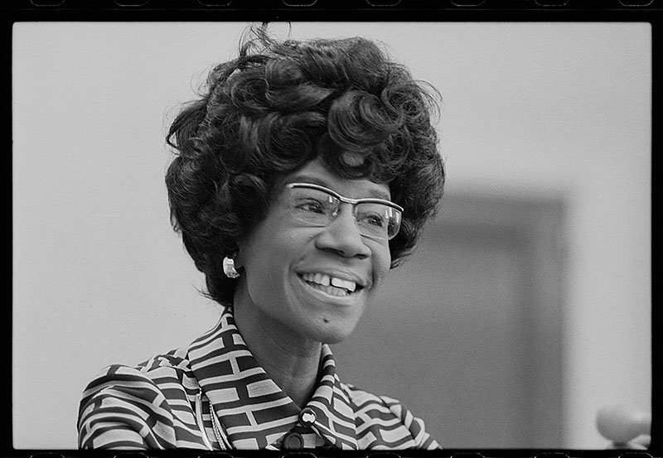
Mynd 12.13
„Ókeypt og óstjórnað“: Shirley Chisholm var fyrsta svarta konan á Bandaríkjaþingi, meðal stofnenda Congressional Black Caucus og frambjóðandi til forsetatilnefningar annars af stærstu stjórnmálaflokkum landsins.

Slide 33
Samvirknihyggja
Samvirknihyggjufólk telur að kynhlutverk hafi mótast löngu fyrir iðnvæðingu. Karlar sinntu þá yfirleitt verkefnum utan heimilisins, svo sem veiðum, en konur heimilisstörfum innan þess og í nágrenni þess.
Þessi hlutverk voru talin hafa hagnýtt gildi vegna þess að meðganga og brjóstagjöf settu konum oft líkamlegar skorður og komu í veg fyrir að þær gætu verið lengi að heiman.
Eftir að hlutverkin höfðu fest sig í sessi gengu þau áfram til næstu kynslóða, enda þóttu þau árangursrík leið til að viðhalda starfsemi fjölskyldukerfisins.

Slide 34
Táknræn samskiptahyggja
Að framkvæma kyngervi felst í því að sinna verkefnum í samræmi við það kyngervi sem samfélagið ætlar okkur og við tökum síðan sjálf upp.
Félagsleg mótun kynverundar vísar til félagslega mótaðra skilgreininga á því hvaða kyntengda hegðun telst menningarlega viðeigandi og mótar hvernig fólk skynjar og upplifir kynverund.
Líffræðileg nauðhyggja er sú trú að konur og karlar hegði sér á ólíkan hátt vegna meðfædds líffræðilegs kynjamunar.

Slide 35
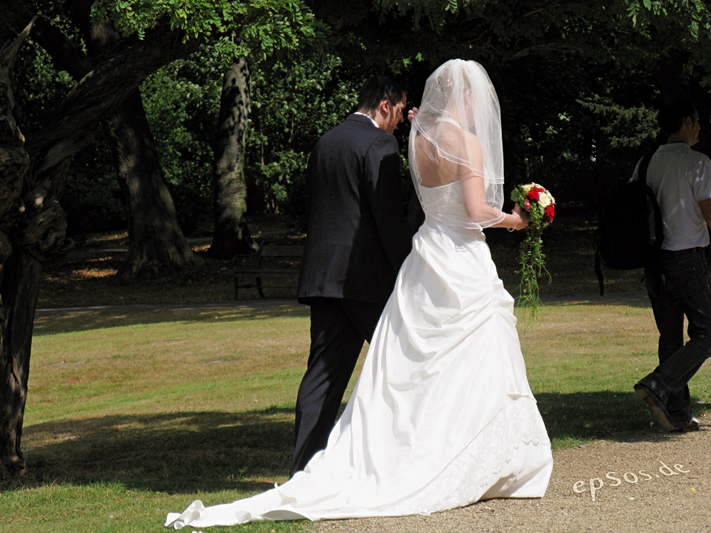
Mynd 12.14
Kynlífsvenjur geta verið mjög ólíkar milli hópa. Nýlegar rannsóknir benda meðal annars til þess að hjón stundi kynlíf oftar en einhleypt fólk og að 27 prósent hjóna á fertugsaldri stundi kynlíf að minnsta kosti tvisvar í viku (NSSHB 2010). (Mynd: epSos.de/flickr)

Slide 36
Kynverund og viðhorf til hennar
Kynverund vísar til getu einstaklings til kynferðislegra tilfinninga
Þótt kynlíf sé menningarlegt algildi eru viðhorf til þess mjög breytileg.
Alls töldu 89 prósent Svía ekkert athugavert við kynlíf fyrir hjónaband, en aðeins 42 prósent Íra voru þeirrar skoðunar.
Í Svíþjóð, Sviss, Belgíu, Íslandi, Danmörku og Hollandi gilda fáar reglur um kynferðislegt myndefni í fjölmiðlum og á öðrum vettvangi, og kynfræðsla er skyldubundinn hluti skólanáms.
Tíðni þungana unglinga og kynsjúkdóma er með því lægsta sem gerist í heiminum í þessum löndum — mun lægri en í Bandaríkjunum, þar sem strangari reglur gilda um umræðu og framsetningu kynferðislegs efnis og kynfræðsla er mismunandi. (Grose 2007 og Dutch News 2017).
Aðferðir við kynfræðslu:
Tveir þriðju Bandaríkjamanna telja fræðslu um öruggari kynlífshegðun árangursríkari en fræðslu sem einskorðast við kynbindindi.
Aðeins 38 prósent framhaldsskóla og 14 prósent miðskóla í Bandaríkjunum kenna öll þau 19 efnisatriði sem Centers for Disease Control and Prevention telur nauðsynleg í kynfræðslu (Janfaza 2020).
Tíðni kynsjúkdóma og þungana unglinga er mun hærri í Bandaríkjunum en í löndum með heildstæðari kynfræðslu.

Slide 37
Hinseginfræði
Hinseginfræði er þverfagleg nálgun í rannsóknum á kynverund sem dregur í efa viðteknar hugmyndir okkar um kynhneigð.
Eve Kosofsky Sedgwick: kyn þess sem einstaklingur laðast að ætti ekki eitt og sér að ákvarða sjálfsmynd hans eða hvernig honum er lýst.
Sedgwick benti á tugi annarra þátta sem greina kynverund fólks að, svo sem:
Sams konar kynferðislegar athafnir geta haft mjög ólíka merkingu fyrir fólk.
Kynverund er stór hluti af sjálfsmynd sumra en lítill hluti af sjálfsmynd annarra.
Sumt fólk hugsar mikið um kynlíf en annað lítið.
Sumt fólk vill stunda mikið kynlíf en annað lítið eða ekkert.
Hjá mörgum tengjast sterkustu hugrænu og tilfinningalegu upplifanirnar kynferðislegum athöfnum sem þeir stunda ekki og vilja jafnvel ekki stunda.
Sumt fólk kýs sjálfsprottnar kynferðislegar aðstæður, annað kýs nákvæmlega fyrir fram ákveðnar aðstæður og enn annað kýs aðstæður sem virðast sjálfsprottnar en eru þó algerlega fyrirsjáanlegar.
Sumt fólk upplifir kynverund sína sem samofna merkingu kyns og kynbundnum mismun. Annað fólk upplifir hana ekki þannig (Sedgwick 1990).
Þetta ítarefni frá OpenStax er © Rice University og gefið út samkvæmt alþjóðlega leyfinu CC BY-NC-SA 4.0. Heimilt er að afrita það eða breyta því, en eingöngu í öðrum tilgangi en viðskiptalegum. Tilgreina verður OpenStax og Rice University sem höfunda og gera grein fyrir öllum breytingum. Öllum aðlöguðum útgáfum verður að deila samkvæmt sams konar leyfi.

